Slide 1


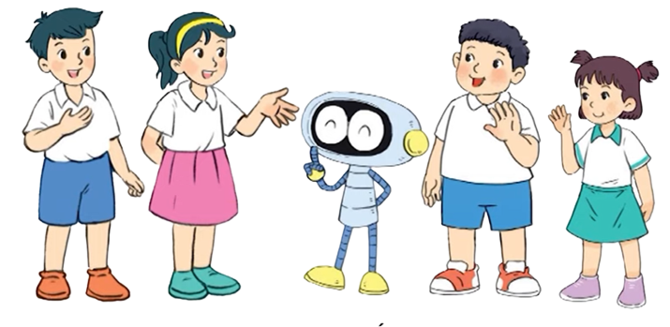
TOÁN 4

Slide 2


Slide 3
TRƯỜNG TIỂU HỌC QUANG TRUNG
Sách kết nối tri thức với cuộc sống – Lớp 4
Năm học 2024-2025

TOÁN
TÍNH CHẤT PHÂN PHỐI CỦA PHÉP NHÂN ĐỐI VỚI PHÉP CỘNG
(tiết 1)
Giáo viên: Trịnh Thị Mơ
Trang 17

Slide 4


Slide 5
1. Một đội đồng diễn có 3 hàng mặc áo đỏ và 2 hàng mặc áo vàng, mỗi hàng đều có 15 người. Hỏi đội đồng diễn có tất cả bao nhiêu người?
1. Một đội đồng diễn có 3 hàng mặc áo đỏ và 2 hàng mặc áo vàng, mỗi hàng đều có 15 người. Hỏi đội đồng diễn có tất cả bao nhiêu người?
Notes:
Kiến thức này HS cũng có học cơ bản ở lớp dưới rồi ạ (từ lớp 1 HS đã hiểu được vấn đề này)

Slide 6
Tính tổng số hàng trước, rồi tính số người ở các hàng đó.
Tính riêng số người mặc áo đỏ, số người mặc áo vàng rồi cộng lại.
15 x (3 + 2) = 15 x 5
= 75 (người).
15 x 3 + 15 x 2 = 45 + 30
= 75 (người).
15 x (3 + 2) = 15 x 3 + 15 x 2

Slide 7

Bạn có nhận xét gì khi thực hiện hai phép tính trên?

Slide 8
Khi nhận một số với một tổng ta có thể nhân số đó với từng số hạng của tổng rồi cộng các kết quả với nhau.
a x (b + c) = a x b + a x c
Khi nhân một tổng với một số, ta có thể nhân từng số hạng của tổng với số đó rồi cộng các kết quả với nhau.
(a + b) x c = a x c + b x c

Slide 9

Đây là tính chất phân phối của phép nhân đối với phép cộng

Slide 10


Slide 11
1. Tính bằng hai cách (theo mẫu).
a) 43 x (2 + 6)
Cách 1: Cách 2:
43 x (2 + 6) = 43 x 8 43 x (2 + 6) = 43 x 2 + 43 x 6
= 344. = 86 + 258
= 344.
Notes:
Gv có thể mời các bạn đại diện các nhóm lên trình bày trên bảng lớp

Slide 12
1. Tính bằng hai cách (theo mẫu).
b) (15 + 21) x 7
Cách 1: Cách 2:
(15 + 21) x 7 = 36 x 7 (15 + 21) x 7 = 15 x 7 + 21 x 7
= 252. = 105 + 147
= 252.
Notes:
Gv có thể mời các bạn đại diện các nhóm lên trình bày trên bảng lớp

Slide 13
2. a) Tính giá trị của các biểu thức sau với m = 4, n = 5, p = 3.
b) Hai biểu thức nào ở câu a có giá trị bằng nhau.
m x (n + p)
m x n + m x p
(m + n) x p
m x p + n x p
Notes:
Gv có thể mời các bạn đại diện các nhóm lên trình bày trên bảng lớp

Slide 14
2. a) Tính giá trị của các biểu thức sau với m = 4, n = 5, p = 3.
a) Với m = 4, n = 5, p = 3, ta có:
m × ( n + p) = 4 × (5 + 3) = 4 × 8 = 32
(m + n) × p = (4 + 5) × 3 = 9 × 3 = 27
m × n + m × p = 4 × 5 + 4 × 3 = 20 + 12 = 32
m × p + n × p = 4 × 3 + 5 × 3 = 12 + 15 = 27
Notes:
Gv có thể mời các bạn đại diện các nhóm lên trình bày trên bảng lớp

Slide 15
2. b) Hai biểu thức nào ở câu a có giá trị bằng nhau.
Các biểu thức có giá trị bằng nhau là:
m × ( n + p) = m × n + m × p
(m + n) × p = m × p + n × p
Notes:
Gv có thể mời các bạn đại diện các nhóm lên trình bày trên bảng lớp

Slide 16
2. Khối lớp Bốn có 2 lớp học vẽ, khối lớp Ba có 3 lớp học vẽ, mỗi lớp học vẽ có 12 bạn. Hỏi cả hai khối lớp có bao nhiêu bạn học vẽ?
2. Khối lớp Bốn có 2 lớp học vẽ, khối lớp Ba có 3 lớp học vẽ, mỗi lớp học vẽ có 12 bạn. Hỏi cả hai khối lớp có bao nhiêu bạn học vẽ?

Slide 17
2. Khối lớp Bốn có 2 lớp học vẽ, khối lớp Ba có 3 lớp học vẽ, mỗi lớp học vẽ có 12 bạn. Hỏi cả hai khối lớp có bao nhiêu bạn học vẽ?
Bài giải
Cả hai khối lớp có số bạn học vẽ là:
12 × 2 + 12 × 3 = 24 + 36 = 60 (bạn)
Đáp số: 60 bạn.

Slide 18

Notes:
GV linh động có thể có hoặc không

